Slide 1



AoID
Association of Independent Developers
1인 개발자 협회
이호진
Notes:
안녕하십니까, 이호진입니다. 본래 3차 프로젝트로 화학환경법 컨설팅 회사의 물질 분류와 법령 이행 보조 도구들을 발표하려고 했는데, 앱 서비스 하기엔 수요자가 일반인이 아니어서, 발표내용으로 적절하지가 않다고 판단했습니다. 그래서 사이드로 진행했던 1인 개발자 협회 프로젝트를 3차 프로젝트로 변경했습니다.

Slide 2

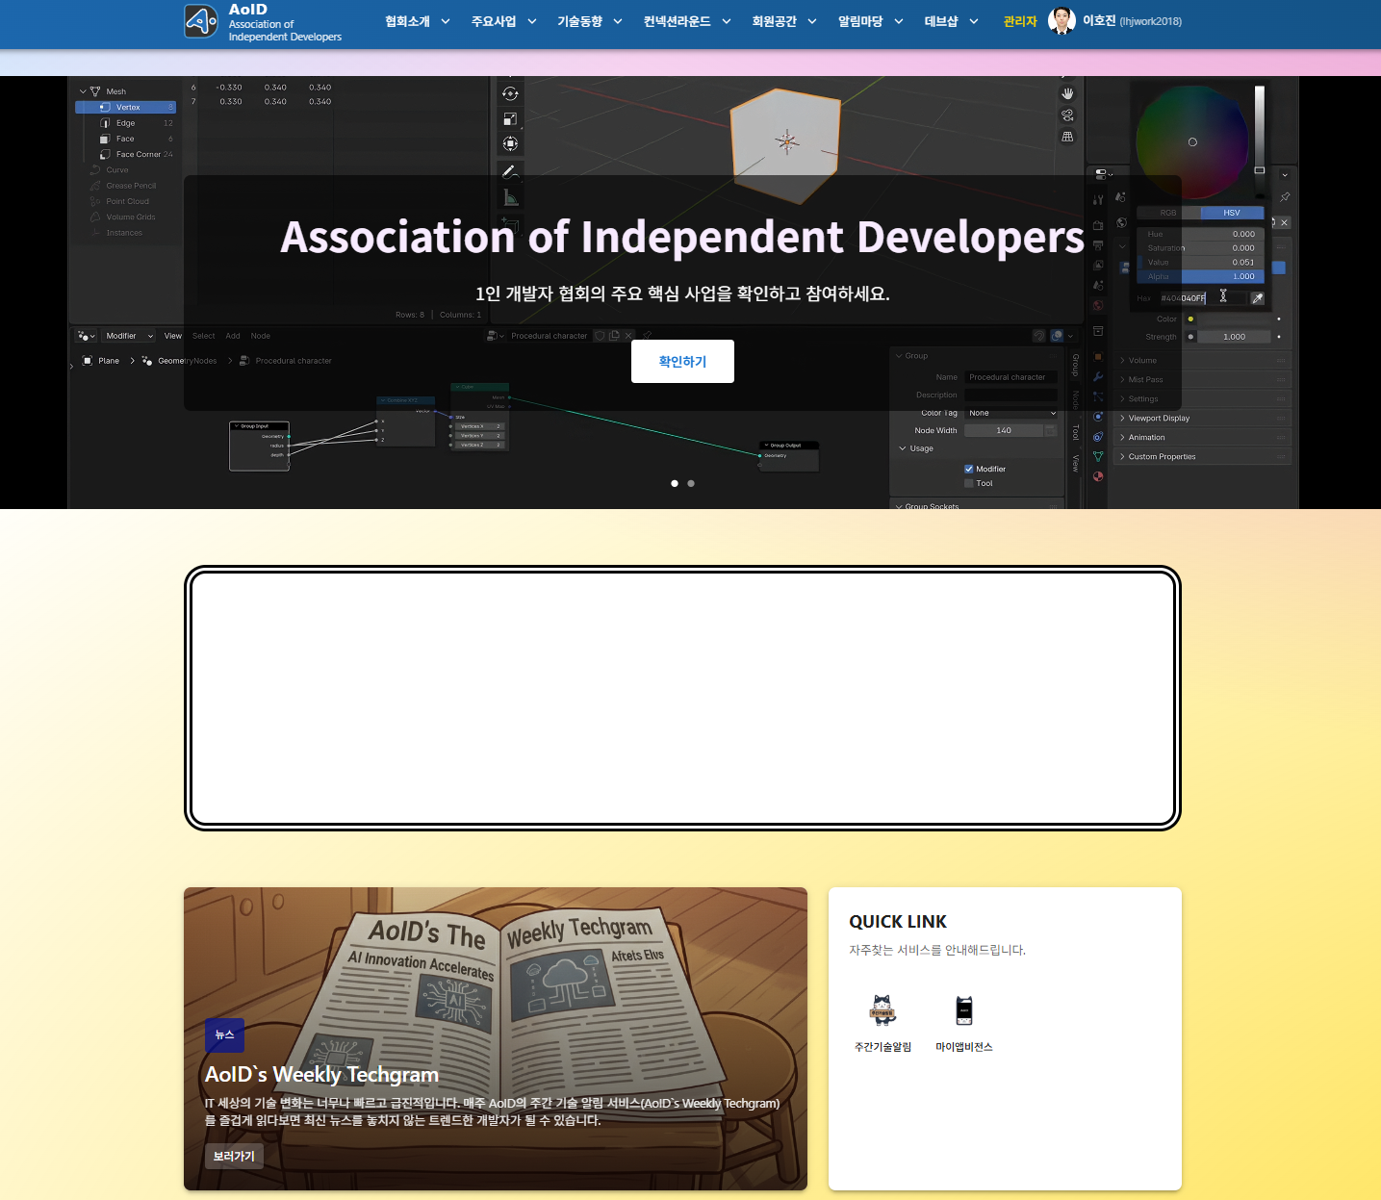
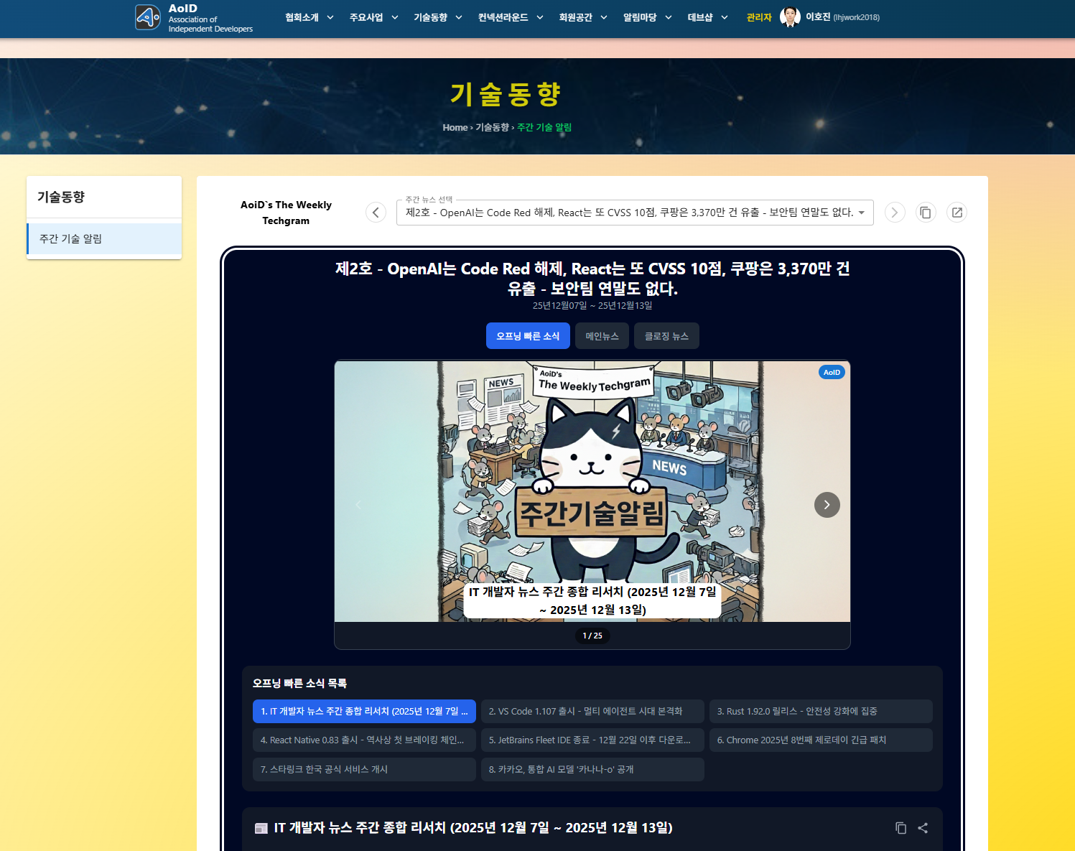
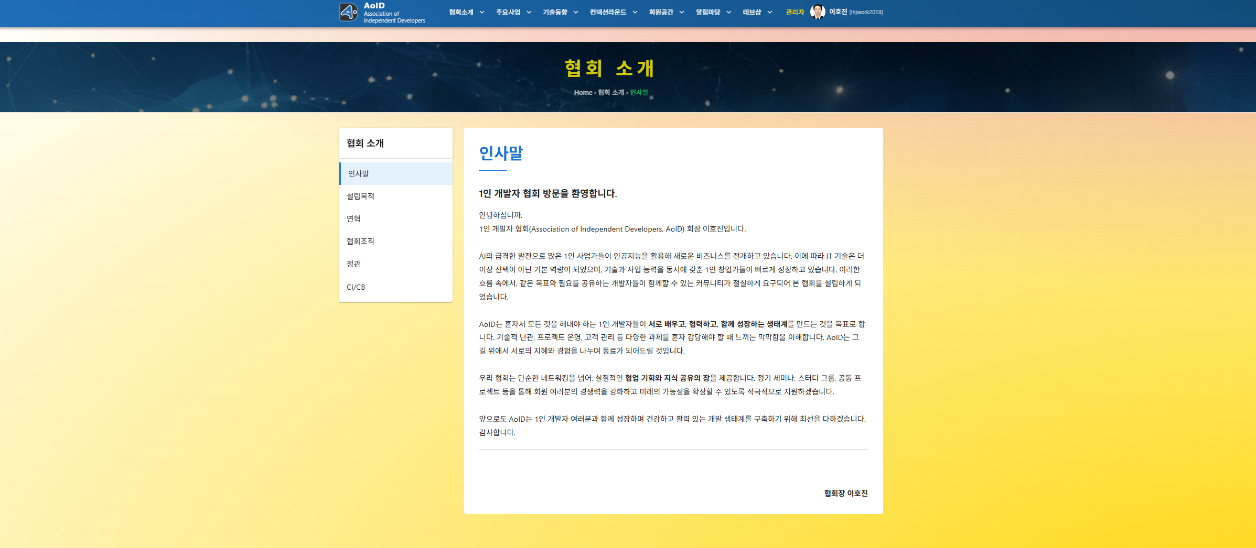
1인 개발자의 핵심 메인 활동 공간
Chapter 1
~ 소개 ~
핵심가치 → 협회원의 이권 보장을 제1목표로 한다.
aoid.kr
Notes:
1인 개발자 협회에서 제공하는 핵심가치는 ”협회원의 이권 보장’ 입니다. 세상에 어느 일이든 무리를 짓고 단체를 이루고 하는 것은 아주 당연한 흐름입니다. 그런데, 예전에는 1인 개발자가 “혼자” 할 수 있는 일들이 아주 제한적이었기 때문에 이러한 협회가 그다지 유용하지는 않았는데, 앞으로는 AI의 보조만 있으면 1인 개발자 혼자 어지간한 기존 그룹사 수준의 일을 모두 할 수 있을 거라고 예상이 됩니다. 그리고 아마 세상 모든 분야의 일들이 1인 “계획자”. 개발자 아니고 계획자입니다. 아무튼 그 계획자 1인이 사업 전반을 수행하는 세상이 올 것 같은데, 아마도 그들을 모두 포섭할 가능성까지 생각해서 미리 시장 선점을 노려볼까 합니다.

Slide 3
Chapter 2
~ 서비스 기획 배경 ~
1. 고립되기 쉬운 1인 개발자
• 코드 리뷰/피드백 부재 • 기술적 정체에 대한 불안감
2. 단순 커뮤니티의 한계
• 일회성 Q&A에 그침 • 지속 가능한 수익 모델 부재
3. AoID의 해답
• '협회' 개념 도입 (등급/권한) • 자체 경제 시스템 (DevCoins)
All-in-One Platform
Community + Portfolio + Marketing
Notes:
1인 개발자가 크게 부각되는 세상이 오게 되면 아마도 1인 개발자들에게 필요한 몇가지 요소가 있을거에요. 협업 프로세스가 극단적으로 적어지기 때문에 코드 리뷰나 피드백을 받기 어려워질 것이고요. 내가 찾아본 최신 기술이 진짜 최신 기술인지 확인하기도 어렵겠죠.
게시판/채팅/블로그 같은 커뮤니티들이 활발해질 것 같은데, 그러한 서비스를 단순하게 만들면 지속가능한 수익 모델을 만들기가 어려울 것입니다. 접근성을 넓게 가져가면 광고수익 외에 그다지 BM모델이 없는 것이 현실이거든요. 서비스가 계속 이어지려면 BM모델이 조금 더 진짜 고도화된 서비스와 연결이 되어야 합니다.
그래서 협회의 개념을 도입하고 DevCoins같은 경제 모델도 돌려볼 생각이고요. 처음엔 단순 포인트제도로 활용하다가 블록체인 기술도 도입할까 하구요.
결과적으로 1인 개발자가 “아 뭔가 해야지” 하는 생각이 들면 그 뭔가를 협회에서 찾을 수 있도록 올인원 플랫폼을 구축해 줄 생각입니다.

Slide 4
Chapter 3
~ 핵심기능 ~
❌ 너무나 빠른 기술 발전
✅ Techgram + Info Services
❌ 고립되기 쉬운 1인 개발자
✅ Connection Round
❌ 놓치기 쉬운 기술 고도화
✅ My Levels & Edu Works
❌ 수익화의 어려움
✅ MyAppVisions + AppConnect
❌ 컨소시엄 지원
✅ WeAreOne
Notes:
여러가지 핵심 서브앱들이 있습니다.
주간지 서비스인 테크그램이나 인포 서비스들 자체도 아주 작은 소식지 웹앱 수준의 프로젝트이고요. 컨넥션 라운드는 프로젝트 팀이나 해커톤 그룹 등을 쉽고 빠르게 매칭해주고 그룹을 지원해주는 서비스 웹앱이고요.
마이레벨스나 에듀워크는 개인 역량 관리 앱과 교육 앱입니다.
마이앱비전스는 1인 개발자가 아이디어 수준부터 개발 완료까지 개발자금을 펀딩하거나 협업자들을 찾는 등의 기능을 하게 될 것이고요.
앱커넥트는 1인 개발자들이 앱 개발시에 개발단계에서부터 서로 앱의 컨넥션 서비스를 구축할 수 있도록 연계앱을 연동해주는 서비스구요.
위아원은 대규모 프로젝트나 정부의 연속성 규모의 프로젝트를 가져오고 싶을 때 혼자 하기 힘들다면 컨소 구성을 쉽게 할 수 있도록 지원할 앱입니다.
여기 있는 서브앱 하나하나가 어지간한 작은 웹앱의 기능들을 하고 있습니다.

Slide 5
Chapter 4
~ 서비스 시연 ~
aoid.kr
Notes:
서비스 시연입니다.
저는 체질적으로 디자인을 잘 못합니다.
디자인 부분은 완성된 기능들을 위주로 해서 전문가에게 맡기거나, 제가 조금 더 노력을 해서 감각을 더 길러보도록 할게요.
일단 기능들이 작동이 잘되면 사실 UI/UX는 여러 버전을 덮어 쓸 수 있기 때문에, 조금 낙관적으로 생각해보면 AI가 조금만 더 발전하면 날로 먹을 수 있지 않을까 싶습니다.

Slide 6

🛠️ Cutting-edge Stack
• Frontend: React 19.2 (RC/Beta)
• Language: TypeScript 5.9 (Latest)
• State: TanStack Query v5 + Context
• UI: Material UI 7.3 + Framer Motion 12
• Backend: Express 5.1 (Next Gen)
• Database: PostgreSQL 14+
• Infra: AWS EC2 + Nginx + PM2
Chapter 5
~ 기술적 특징 ~
📊 Project Statistics
Frontend Components: 345 Files / 200+ EA
Admin System: 100+ Dedicated Components
Backend Controllers: 25 Controllers (Modular)
Database Schema: 39 Migrations (Complex)
API Endpoints: 100+ RESTful APIs
MotionBox CMS
자체 개발 CMS 엔진 Drag & Drop 배치 JSON 기반 렌더링 애니메이션 제어
Bleeding Edge 도전~~~~~!!!!
결과 →
다른 사람들이 도전 안 하는 이유를 알게 되었음 무조건 Leading-Edge 채택 할 것
Notes:
기술적 특징은 크게 2가지 정도 얘기해볼 부분이 있습니다.
하나는 모션 박스 CMS를 자체 개발했는데, Git에 따로 떼다가 react 용 코드로 공개하면 돈은 안되지만 사람들이 그래도 좀 쓰지 않을까 싶습니다.
두번째는 기술 스택 사용 방식인데, 블리딩 엣지라는 개념이 있더라구요. 최신기술들을 모조리 나오자마자 적용해가면서 써보는 그런 방식이라고 하는데, 제가 좀 배웠다고 이제 자신감 좀 붙어가지고 매일 npm-check-updates에 닷스타를 붙여가면서 블리딩 엣지에 도전했다가 다른 사람들이 왜 안정버전의 라이브러리를 사용하는지 몸으로 체감을 했습니다. AI가 일단 최신 라이브러리 버전의 내용을 학습을 못해서 코드를 꼬아버리는 경우가 허다해요.
앞으로는 안정적인 버전을 사용하는 Leading-Edge 전략을 항상 준수하도록 하겠습니다.

Slide 7
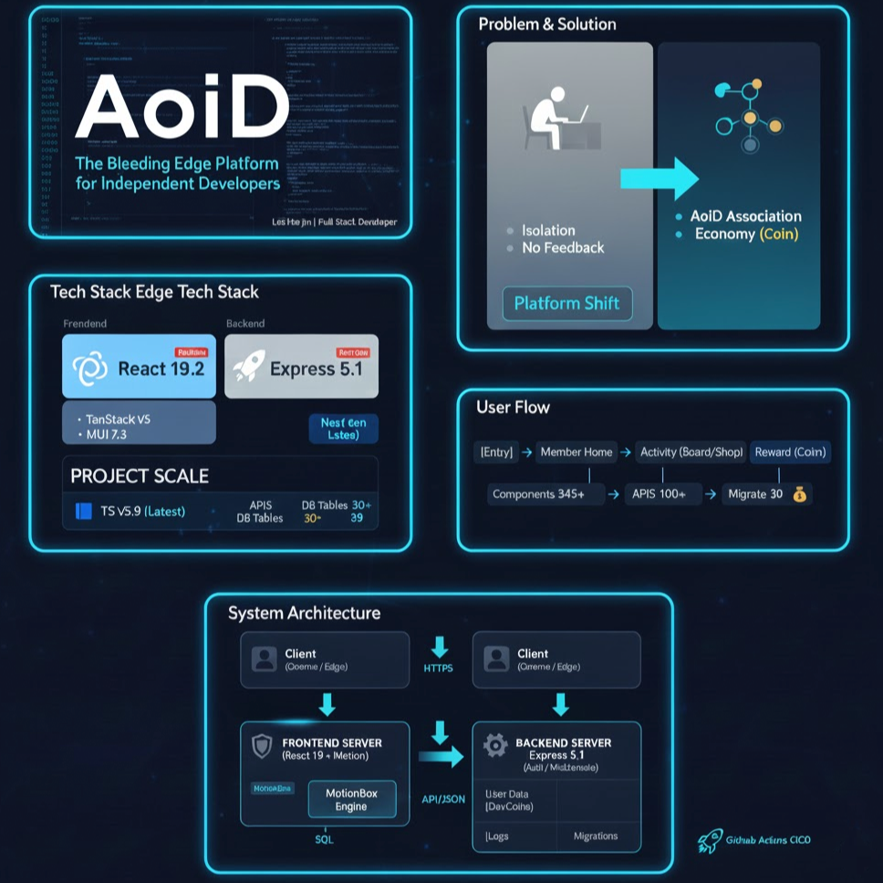
Chapter 6
~ 아키텍처 요약 ~
[ Client (Chrome/Edge) ] | v +-----------------------+ +-------------------+ | Nginx (SSL/Proxy) |<--| GitHub Actions CI | +----------+------------+ +-------------------+ | +--------+--------+ | | [ Frontend ] [ Backend API ] <--- [ Node Cron ] (React 19) (Express 5) | | [ MotionBox ] [ Middleware ] (Rendering) (Auth/Log) | | v v [ DOM ] [ PostgreSQL ] <--- [ Migrations ] (30+ Tables)
Notes:
아키텍처는 처음엔 제가 뼈대를 설계하고 AI에게 구현을 시켰는데, AI가 모션박스를 제외하고 나머지 아키텍처를 다시 설계한 다음에 프로젝트 망하기 싫으면 이렇게 하십시오. 라고 오른쪽에 보이는 모습으로 아키텍처 구현 제안을 했어요. 그래서 저는 군말없이 AI의 의견대로 따라했구요.

Slide 8
Chapter 7
~ 회고 ~
할 수 있는 서비스가 무궁무진하다.
→ 기술진과 파트너의 의견 적극 수용중
Notes:
이번 프로젝트 자체를 여러 프로젝트 앱들이 존재하는 플랫폼으로 계획했는데, 이 아이디어는 2차 프로젝트인 코스모톡 채팅앱에 탑재할 기능이었는데, 협회에 적용한 것이고요.
이에 따라서 관련된 코더랑 파트너의 의견을 적극 수용해서 여러가지 기능을 더 만들고 있습니다. 사업 아이템도 무궁무진하게 늘어나고 있구요.
스노우볼 굴러가듯이 일이 점점 커지고 있습니다.
제가 협회 출신임을 여러 차례 알렸는데, 제가 협회에서 일하는 동안 여러 기업 회장님들을 만날 기회가 많았기 때문에, 좋은 투자 기회들도 얻을 수 있을 것 같아요. 이제 5년간 갈고 닦은 바닥을 기는 아부 실력과 로비 능력을 적극적으로 활용해서 협회원인 1인 개발자들에게 협회 차원의 자금 지원이 가능한 투자 유치를 적극적으로 노려볼까 합니다.
그러니까 협회에 얼른 가입하고 정회원이 되는 것이 좋겠죠. 여러분들께서 서비스하는 프로젝트로 충분히 수익이 나기 전까지 협회비를 면제할 생각입니다.
아무레도 저는 웹앱서비스사업만 하는 것보다는 기관사업을 묶어서 일을 하는 것이 체질에 잘 맞는 것 같아요.
이런저런 머리아프면서 나름 좋은 일이 있어서 기쁜 상황인데, 앞으로 잘 되었으면 좋겠어요.

Slide 9
Chapter 8
~ Q&A ~
Thank You
이호진
경청해주셔서 감사합니다.
Notes:
그리고 요즘 LLM 모델을 자체적으로 구현해서 그래픽 카드 하나로 온 디바이스 AI 구현하는 것이 티어 개발자들의 도전 트렌드라고 하네요. 저도 같이 해볼 사람을 구하고 있습니다. 협회에 마이앱비전스 가동하면 협업자 구하는데 한번 올려볼까해요. 내년에 시간되시면 오픈 프로젝트로 같이 하도록 해요.
어…이제 끝입니다.
경청해주셔서 감사합니다.

